Slide 1
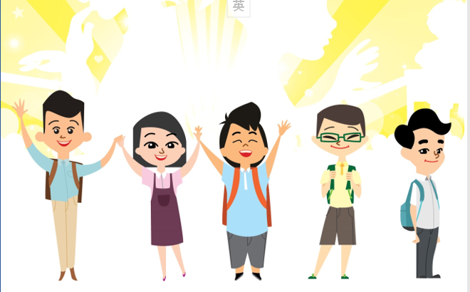
2019冠狀病毒病 (COVID-19)﹕
「眾說紛紜，孰真孰假？」
高中通識教育科 X 資訊素養 ﹕
「教師篇」

Slide 2

近日有關疫情資訊泛濫的報導
〈網上充斥真假資訊 梁卓偉指港爆「資訊疫症」〉 (頭條日報，2020-02-07)
〈過度憂慮影響心理健康 穩住情緒擺脫疫情恐慌〉 (明報，2020-02-03)
〈政府譴責造謠者〉 (香港特別行政區政府新聞公報，2020-02-05)

Slide 3


教師的心聲
坊間所流通的資訊甚多，我該如何引導學生尋求真相？
我希望學生在面對嚴峻疫情的時候，仍可以持守哪些重要的價值觀和態度？
我應如何為學生提供較可信和準確的資訊和消息來源？
我可以如何保護學生免受流言的困擾，並提升他們的明辨性思維與多角度思考的能力？

Slide 4
簡介﹕
教學目標 | 引導學生認識資訊素養的重要性，在疫情嚴峻期間慎思明辨事實，免受流言的困擾 提示學生審慎地分辨各類型訊息(包括圖片、影片、文字等)的資料來源和可信度 鼓勵學生留意來自政府及具權威和公信力人士的資訊，尋求可信及真實的訊息
價值觀 / 態度 | 尊重證據、尊重他人、責任感、關愛、誠信、圑結、合作、資訊素養

Slide 5

「資訊素養」(Information Literacy)

Slide 6
教育局《香港學生資訊素養》
制定《香港學生資訊素養》旨在協助學校了解如何發展學生的知識、技能及態度，讓他們在不同的學習階段中懂得如何使用資訊及資訊科技
辨識對資訊的需要；
尋找、評鑑、提取、整理和表達訊息；
創造新的意念；
應付資訊世界的變化；及
避免作出缺德的行為，如網絡欺凌和侵犯知識產權。
資料來源﹕教育局香港學生資訊素養 https://www.edb.gov.hk/tc/edu-system/primary-secondary/applicable-to-primary-secondary/it-in-edu/information-literacy/il-document.html

Slide 7
《香港學生資訊素養》包括了哪些範疇？
1. 符合道德地及負責任地使用、提供和互通資訊
2. 識別和定義對資訊的需求
3. 找出和獲取相關的資訊
6. 能夠運用資訊科技處理資訊及建立內容
4. 評估資訊和資訊提供者的權威、公信力及可靠性
7. 認識社會上資訊提供者(例如圖書館、博物館、互聯網)的角色和功能
5. 提取和整理資訊以及產生新意念
8. 認識能獲取可靠資訊的條件
資料來源﹕教育局香港學生資訊素養 https://www.edb.gov.hk/tc/edu-system/primary-secondary/applicable-to-primary-secondary/it-in-edu/information-literacy/il-document.html

Slide 8

建議學與教活動

Slide 9
建議學與教活動﹕
「這些資訊我應該轉發嗎？」
請學生選取最近透過從通訊群組/網上平台收到的任何一則有關「2019冠狀病毒病」的訊息
參考建議清單(Checklist)，反思訊息的內容、資料來源，查證內容的真偽，避免盲目轉發失實的資訊
教師可參考建議回饋，引導學生慎思明辨訊息

Slide 10

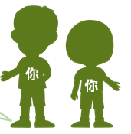
示例﹕請仔細閱讀以下訊息示例的內容
< 1 Happy Family 群組
Forwarded on 3.2.2020
(突發!!! 請廣傳!!! ) 新型肺炎已全球大爆發！香港已出現大規模感染。香港特別行政區政府即將推出措施，禁止內地入口貨品，嚴重影響物資供應，大家應盡快到各大超市搶購日常用品及糧食，包括柴米油鹽！另一方面，請務必購買大量口罩、酒精消毒液，存放家中，以備不時之需！！

Slide 11




建議反思問題
誰是訊息的製造者？
誰是訊息的轉發者？
收到訊息後，我應如何應對？
訊息中包括哪些內容， 而我可以從哪裡了解內容的真偽？
假如我將沒有查證的訊息轉發，會造成哪些後果？

Slide 12


建議回饋
誰是訊息的製造者？
在嚴峻的疫情下，人心惶惶，要找出訊息的製造者並不容易，但假若不是來自可信的機構、政府官方消息，我們都應時刻保持警覺。
誰是訊息的轉發者？
轉發此訊息的人可能是你的家人、朋友、甚至是長輩，他們可能是出自關心和愛護轉發相關資訊，但這不代表他們所提供的訊息必定正確。
我們反而要明辨訊息內容的真偽，並及時向他們作出糾正，並不應將存疑和錯誤的資料轉發開去，才是負責任的表現。

Slide 13

收到訊息後，我應如何應對？
教師應引導學生，當他們收到任何轉發的訊息時，都應該先「停一停，諗一諗」，不應急於將收到的訊息轉發，反而應找出內容的重點，加以分析，發揮尊重證據及明辨性思維，逐項加以引證，以找出其不合情理的地方。
訊息中包括哪些內容並從哪裡了解內容的真偽？
提示學生應仔細分析訊息所涉及的內容，並嘗試逐項找出其不合情理之處。例如，在訊息示例中主要提及兩點﹕
第一﹕香港已出現大規模感染
第二﹕香港特別行政區政府即將推出措施，禁止內地入口貨品
由於這些內容都涉及官方公佈的資訊，因此學生應從政府的網站查證相關資料 (見下頁)

Slide 14
訊息中包括哪些內容並從哪裡了解內容的真偽？
相關訊息的接收日期是2020年2月3日，根據衞生署衞生防護中心（中心）公布，截至二月三日晚上八時沒有錄得新增的新型冠狀病毒感染確診個案，至今本港確診個案維持共十五宗 (資料來源﹕ https://www.info.gov.hk/gia/general/202002/03/P2020020300736.htm )。因此，訊息所提及的「大規模感染」並不正確。
在香港政府的官方網站所提及的是進一步壓縮跨境人流的措施，並沒有提及任何相關的客運安排 (資料來源﹕ https://www.info.gov.hk/gia/general/202002/03/P2020020300759.htm )。
教師應對學生循循善誘，指出在疫情嚴峻之時，必會出現各項傳言，但是亦必須保持理性的思考，多從不同途徑分析資料來源及其真偽。

Slide 15
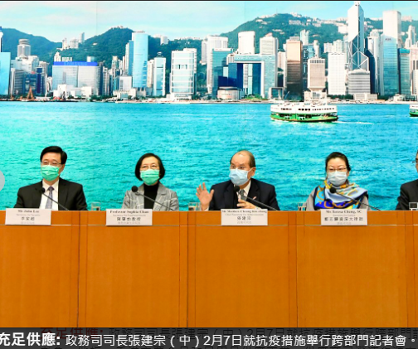
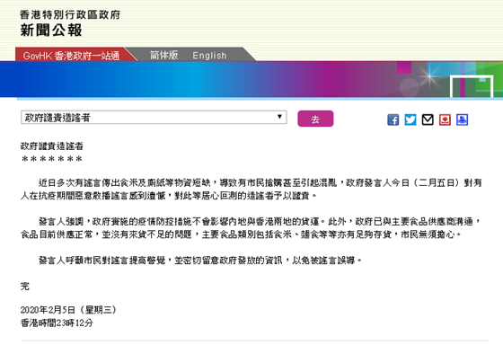
參考政府網站﹕
有關政府澄清防疫措施不會影響兩地貨運，
食品供應正常充足。
圖片及資料來源﹕香港特別行政區政府新聞公報 https://www.info.gov.hk/gia/general/202002/05/P2020020500775.htm

Slide 16
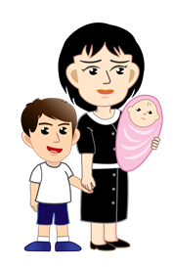
假如我將沒有查證的訊息轉發，會造成哪些後果？
將未經查證的消息轉發，負面後果或許不會立刻出現，但在人云亦云的效應下，最終會導致部分人士囤積貨物，致貨品供應量不足，令真正有需要的人士未能及時獲得資源。

Slide 17
建議參考資源
香港特別行政區政府政府統計處 http://www.censtatd.gov.hk/home/index_tc.jsp
香港特別行政區衞生署衞生防護中心 https://www.chp.gov.hk/tc/index.html
中華人民共和國國家統計局 http://www.stats.gov.cn/
香港政府一站通
http://www.gov.hk/tc/residents/
香港特別行政區政府新聞公報https://www.info.gov.hk/gia/ISD_public_Calendar_tc.html

Slide 18


總結 ﹕同心抗疫
教師在嚴峻的疫情中，我們可以﹕
鼓勵學生正面積極地面對，並在疫情中應用與實踐資訊素養，慎思明辨
引導學生謹慎處理各種資訊，不要轉發未經證實的訊息
分享已經證實及來源可靠的資訊，讓學生們團結一心對抗疫情
圖片來源﹕衞生署衞生防護中心 https://www.chp.gov.hk/tc/healthtopics/content/24/102466.html

